Slide 1
OSI Physical Layer
Dosen Pengampu:
Resi Utami Putri, S.Kom., M.Cs.

Slide 2
Objectives
Menjelaskan peran protokol Physical layer dan layanan dalam mendukung komunikasi di seluruh jaringan data.
- Menjelaskan peran sinyal yang digunakan untuk mewakili bit sebagai frame, frame yang diangkut melalui local media
Menjelaskan tujuan Physical layer signaling and encoding seperti yang digunakan dalam jaringan
Mengidentifikasi karakteristik dasar media jaringan copper, fiber dan wireless
Menjelaskan penggunaan media jaringan copper, fiber dan wireless

Slide 3
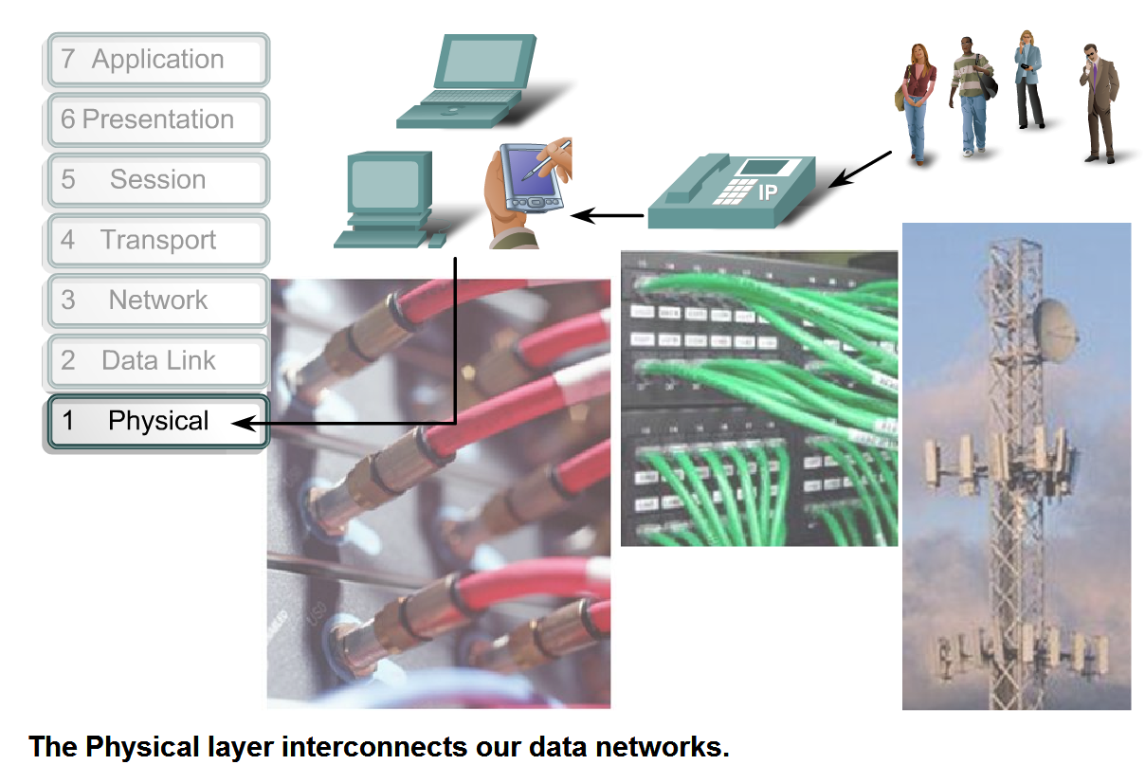
Protokol dan Layanan Physical Layer
Menjelaskan tujuan dari lapisan fisik dalam jaringan dan mengidentifikasi unsur dasar yang memungkinkan lapisan untuk memenuhinya

Slide 4
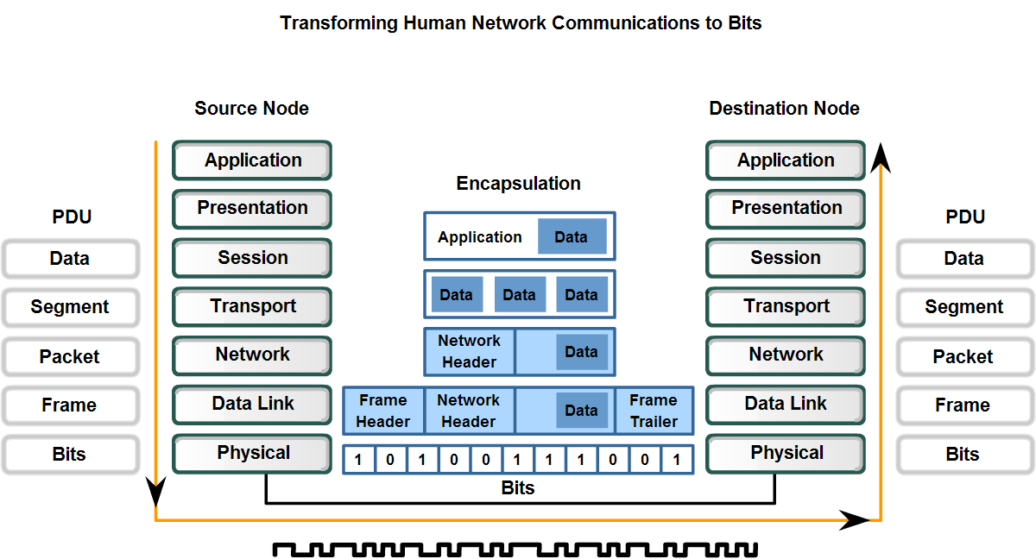
Protokol dan Layanan Physical Layer
Menjelaskan peran bit dalam mewakili frame seperti yang diangkut melalui local media.

Slide 5
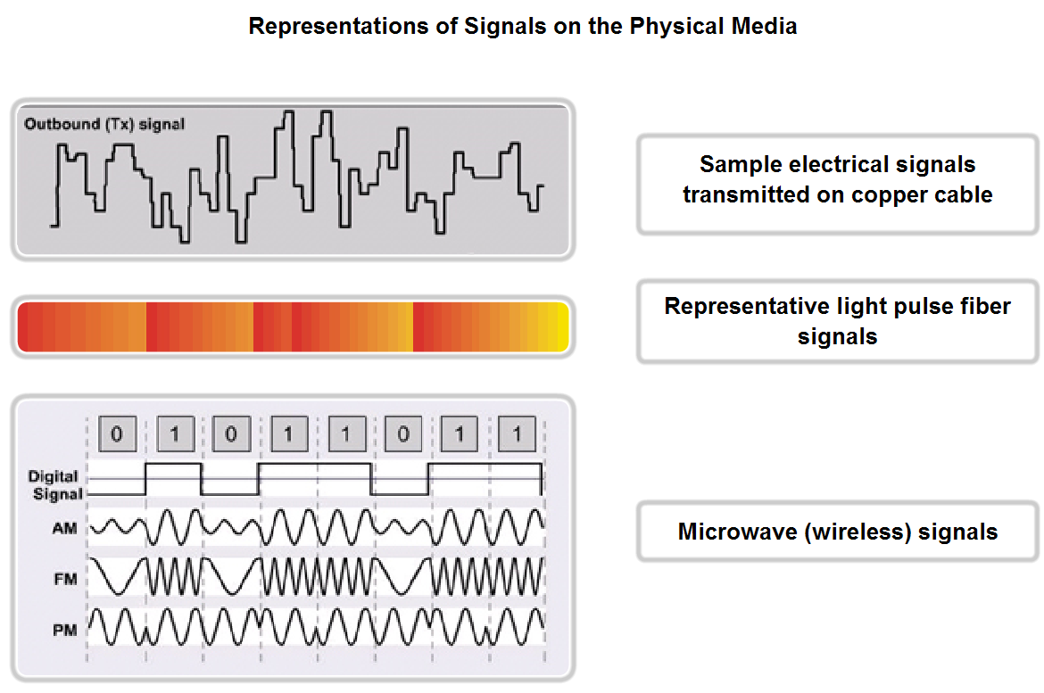
Protokol dan Layanan Physical Layer
Menjelaskan peran sinyal dalam physical media.

Slide 6
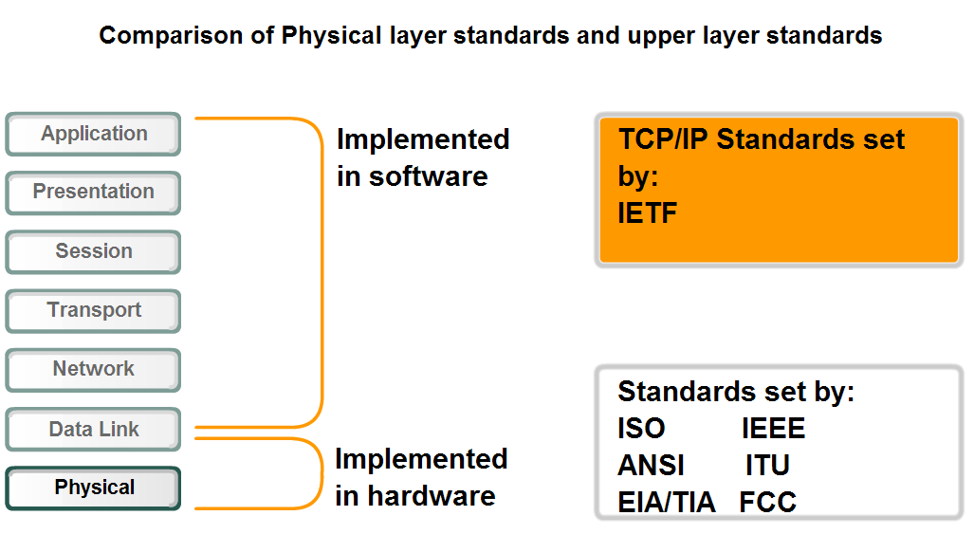
Protokol dan Layanan Physical Layer
Membedakan yang establishes (membangun) dan maintains (mempertahankan) standar untuk Physical layers dibandingkan dengan lapisan lain pada jaringan

Slide 7
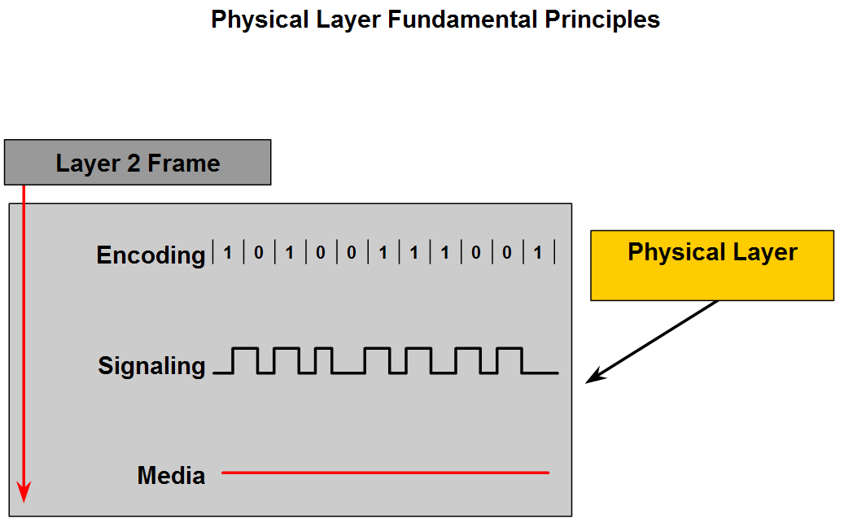
Protokol dan Layanan Physical Layer
Mengidentifikasi komponen hardware yang terkait dengan Physical layer yang diatur oleh standar

Slide 8
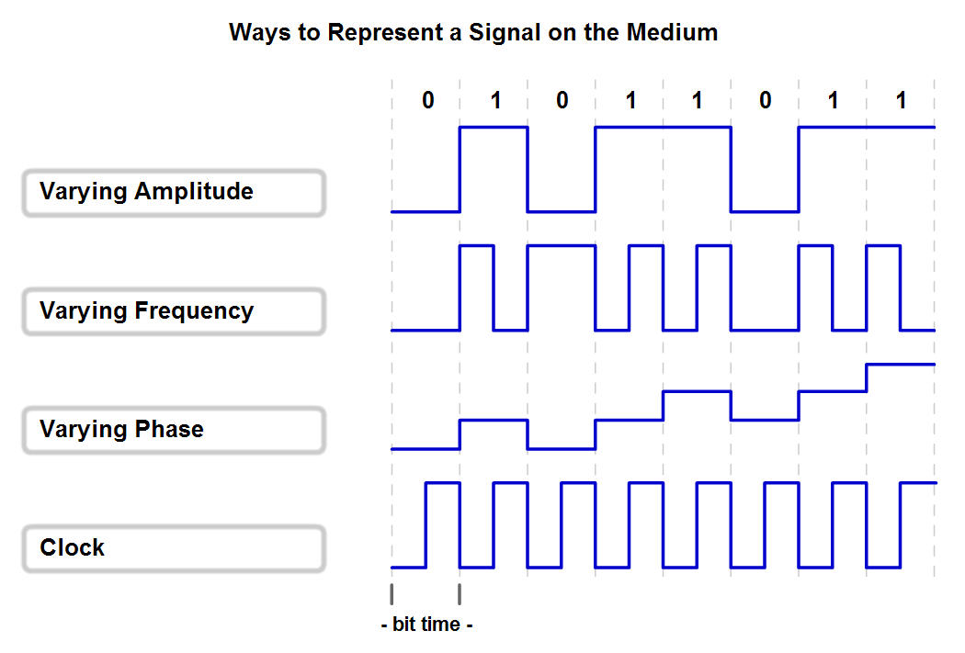
Pensinyalan dan Pengkodean Physical Layer
Menjelaskan bahwa komunikasi jaringan pada lapisan ini terdiri dari individual bit dikodekan ke Physical layer dan menjelaskan teknik dasar encoding

Slide 9
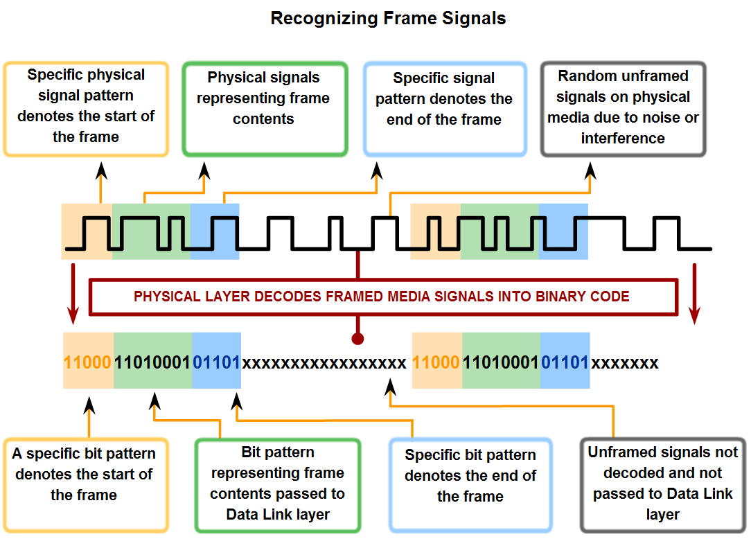
Pensinyalan dan Pengkodean Physical Layer
Menjelaskan peran encoding yang berlaku untuk transmisi bit dan menjelaskan nilai yang memperlakukan koleksi bit sebagai kode.

Slide 10
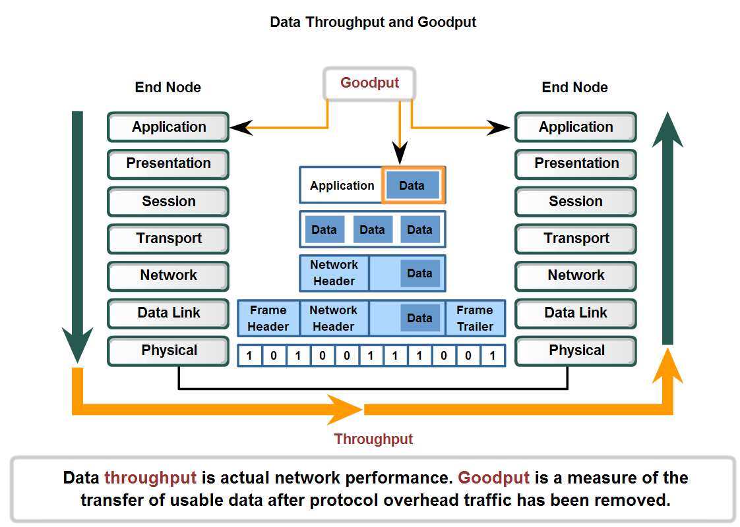
Pensinyalan dan Pengkodean Physical Layer
Mendefinisikan istilah bandwidth, throughput, dan goodput

Slide 11
Bandwidth, Throughput, dan Goodput
Bandwidth adalah kecepatan data yang diukur dalam bit per detik.
Throughput adalah ukuran dari transfer bit di media selama jangka waktu tertentu.
Goodput adalah ukuran data yang ditransfer yang dapat digunakan selama jangka waktu tertentu.

Slide 12
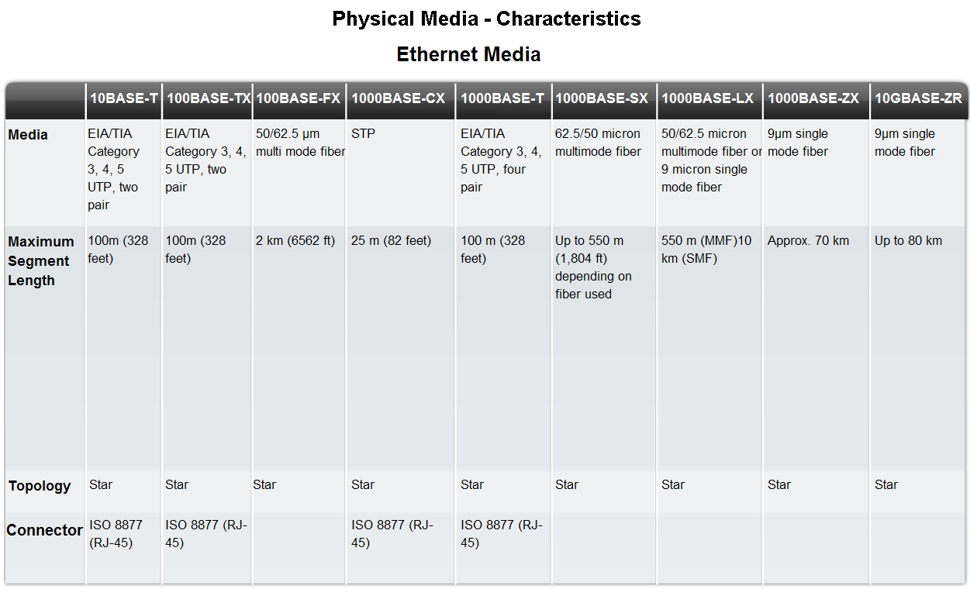
Karakteristik & Penggunaan Media Jaringan
Mengidentifikasi beberapa karakteristik media yang didefinisiakan oleh standar Physical layer.

Slide 13
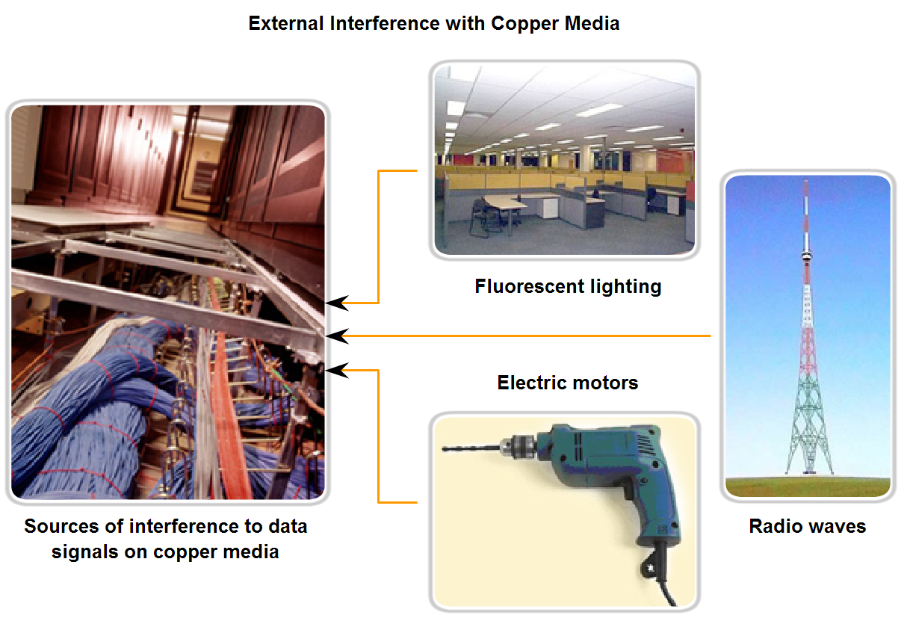
Karakteristik & Penggunaan Media Jaringan
Menjelaskan dampak gangguan memiliki throughput dan peran kabel yang tepat untuk mengurangi gangguan

Slide 14
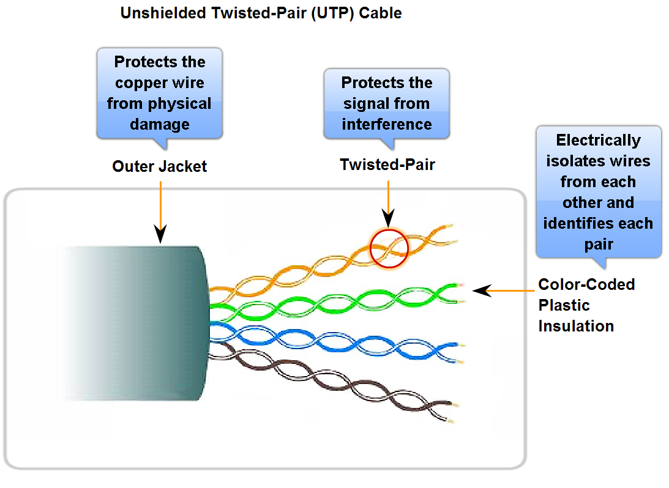
Karakteristik & Penggunaan Media Jaringan
Mengidentifikasi karakteristik dasar dari kabel UTP

Slide 15
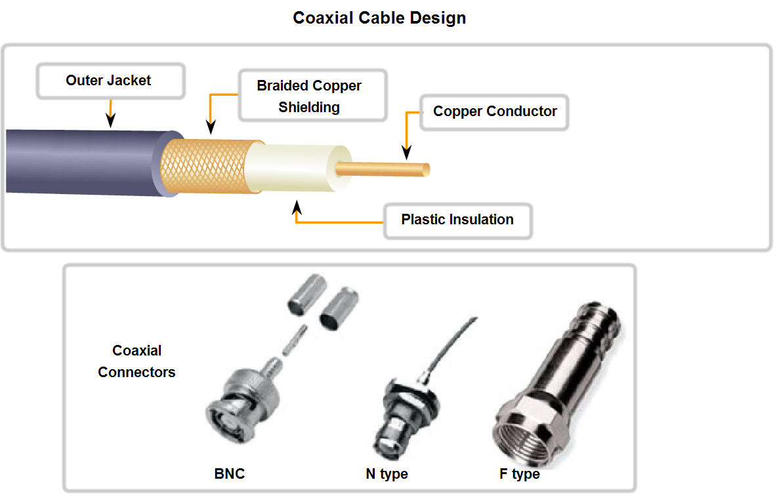
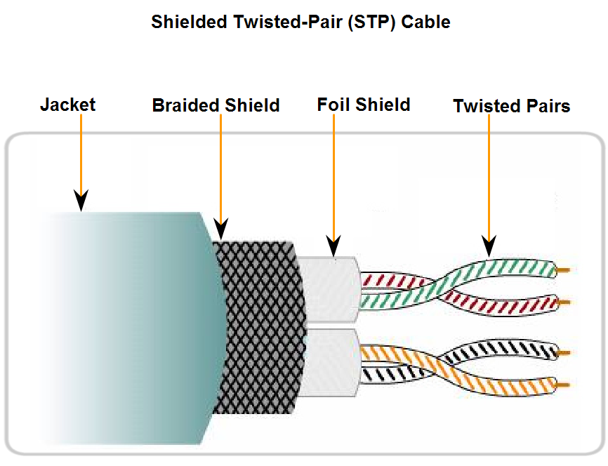
Karakteristik & Penggunaan Media Jaringan
Mengidentifikasi karakteristik dasar dari kabel STP dan Coaxial

Slide 16
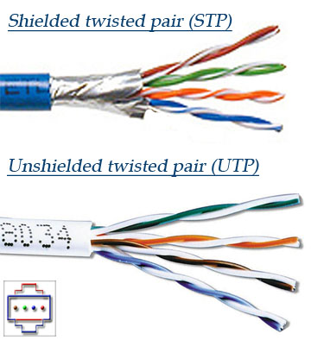
http://m4ilsmile.blogspot.com/2011/10/langkah-langkah-pemasangan-kabel-utp.html

Slide 17
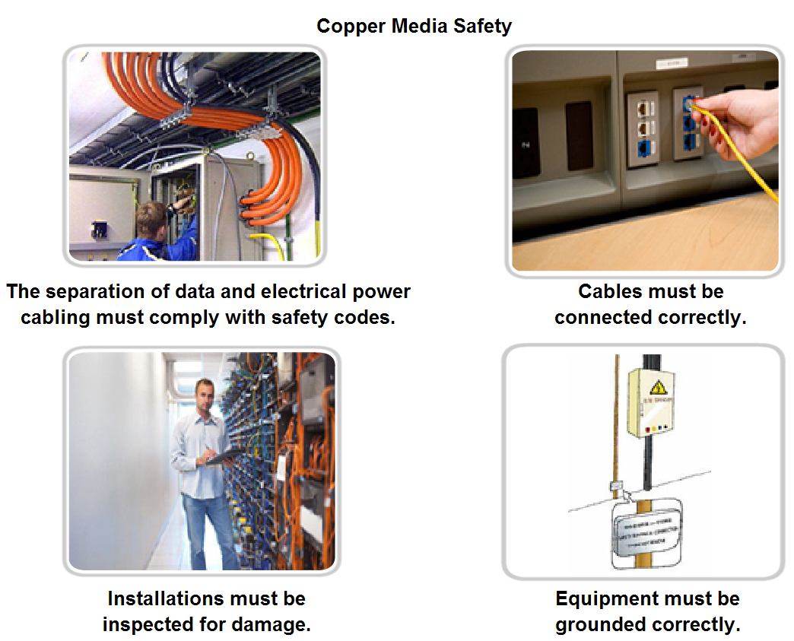
Karakteristik & Penggunaan Media Jaringan
Mengidentifikasi jenis masalah keamanan saat bekerja dengan kabel copper

Slide 18
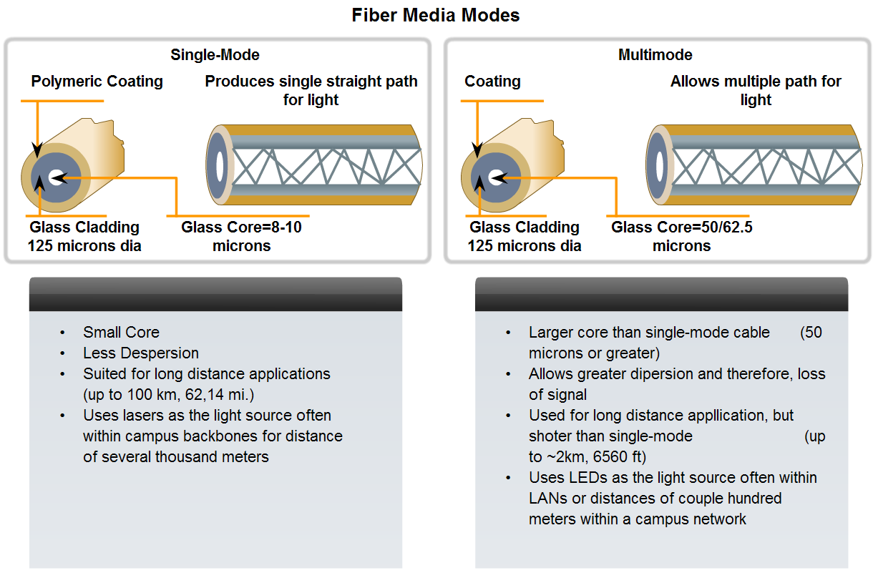
Karakteristik & Penggunaan Media Jaringan
Mengidentifikasi karakteristik utama beberapa kabel fiber dan keunggulan utamanya melalui media lain

Slide 19
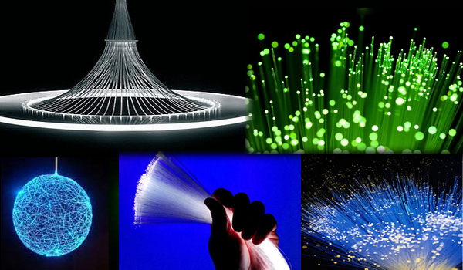
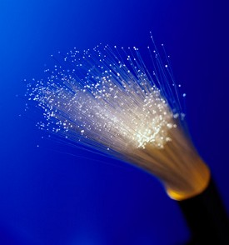
http://hacknmod.com/hack/make-fiber-optic-star-ceiling/

Slide 20
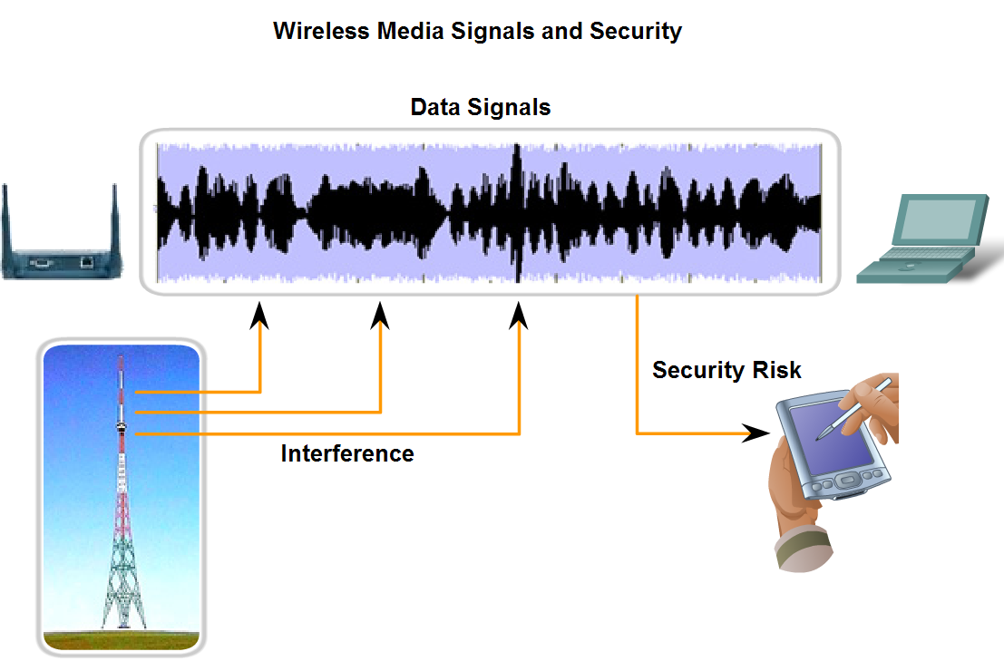
Karakteristik & Penggunaan Media Jaringan
Menjelaskan peran dari gelombang radio bila menggunakan udara sebagai media dan kenaikan kebutuhan untuk keamanan dalam komunikasi wireless

Slide 21
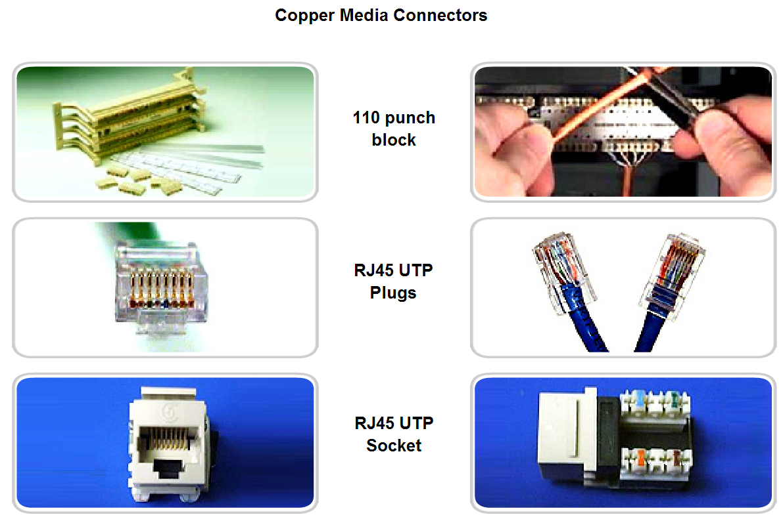
Karakteristik & Penggunaan Media Jaringan
Mengidentifikasi karakteristik yang digunakan untuk mengkategorikan konektor, beberapa penggunaan umum untuk konektor yang sama, dan mengidentifikasi konsekuensi kesalahan konektor dalam situasi tertentu

Slide 22
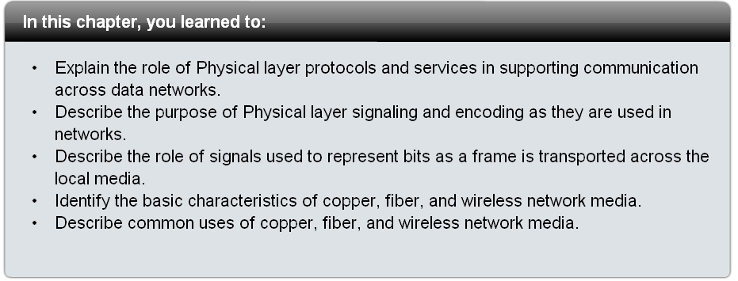
Summary

